Slide 1
KOLUMBIJA

Slide 2
LEGA
Kolumbija ima 5 sosednih držav:
Venezuela
Ekvador
Peru
Brazilija
Panama
Leži v tropskem pasu, ob tihem oceanu.

Slide 3
RELIEF IN POKRAJINA
Ima zelo razčlenjeno obalo in dva gorska pasova. Med njima je glavno mesto Bogota. Po preostali pokrajini se razteza nižavje.
Pokrajina je zelo raznolika. V Kolumbiji so deževni gozdovi, gorski svetovi, in sanjske plaže.

Slide 4
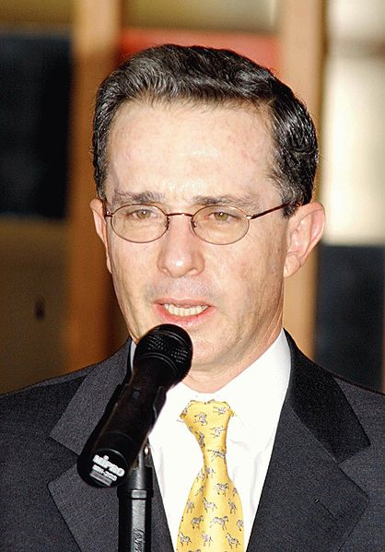
EKONOMIIJA IN TURIZEM
EKONOMIJA
Ekonomija je v preteklosti umirjeno naraščala, a zaradi preprodaje drog že upada.
TURIZEM
Turizem v Kolumbiji ni nikoli bil uspešen in tudi v prihodnosti ne kaže da bo kaj bolje.
Alvaro Uribe

Slide 5
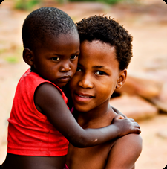
PROBLEMI
Vojne in preprodaja drog že od ustanovitve države povzročata veliko problemov. Po statistikah ugotovimo da Kolumbija izvaža toliko drog, da bi z 100% zaslužkom kupili 60% delnic Coca Cole. A te masivne preprodaje kolumbijske sile ne morejo ustaviti zaradi neprestanih vojnih zapletov ki zahtevajo preveč časa.
Kolumbija je znana tudi po revščini. V državi je zelo veliko ljudi ki so zaradi vojn in drog izgubili sorodnike in izgubili voljo do življenja.

Slide 6
ŠTEVILO LJUDI
Prvotno število prebivalcev pred prihodom špancev je bilo okoli 67.000 ljudi.
Po prihodu špancev je število naseljencev narastlo na 800.000 ljudi z približno 67.000 družinami.
Skozi leta so se v Kolumbijo naseljevali tudi Evropejci iz Nemčije, Italije, Francije, Švice, Belgije…
Popis prebivalstva leta 2003 je pokazal da je Kolumbija dom 44,5 milijonov ljudi.

Slide 7
VIRI
www.wikipedia.org
www.google.si (slike)

